Slide 1
Профилактика суицидального поведения детей и подростков
Педагог – психолог
МБОУ «СОШ № 14»
Ситдикова Ж. В.

Slide 2


Slide 3
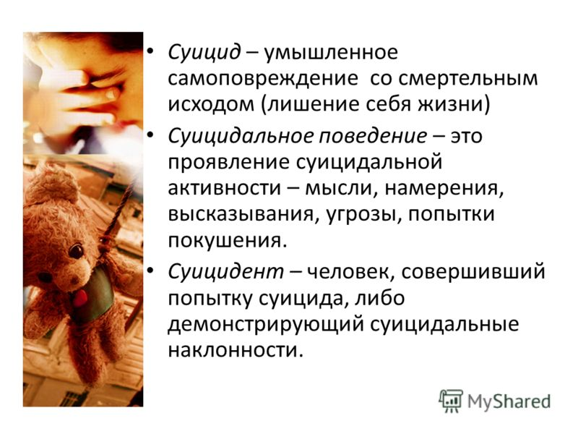

Slide 4
Типы суицидального поведения
Демонстративное суицидальное поведение
Аффективное суицидальное поведение
Истинное суицидальное поведение

Slide 5
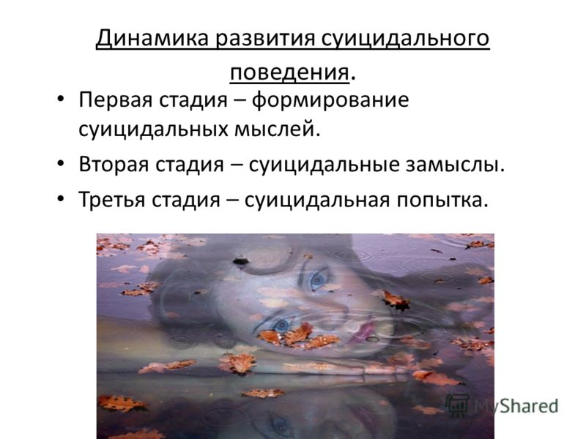

Slide 6
Причины суицида
Несформированное понимание смерти
Ранняя половая жизнь, приводящая к ранним разочарованиям
Дисгармония в семье
Саморазрушаемое поведение (алкоголизм, наркомания, криминализация общества)
Нарушенные внутришкольные или внутригрупповые взаимоотношения
Депрессия

Slide 7
К группе риска относятся подростки
с нарушением межличностных отношений, “одиночки”;
злоупотребляющие алкоголем или наркотиками, отличающиеся девиантным или криминальным поведением, включающим физическое насилие;
с затяжным депрессивным состоянием;
сверхкритичные к себе подростки;
страдающие от недавно испытанных унижений или трагических утрат, от хронических или смертельных болезней;
фрустрированные несоответствием между ожидавшимися успехами в жизни и реальными достижениями;
страдающие от болезней или покинутые окружением подростки;
из социально-неблагополучных семей - уход из семьи или развод родителей;
из семей, в которых были случаи суицидов.

Slide 8

Профилактика суицидов
За любое суицидальное поведение ребёнка в ответе взрослые!

Slide 9
Помощь ребенку при высказывании суицидальных намерений
Разговор в спокойном месте, исключить возможность прерывания беседы
Сесть так, чтобы ребенок Вас видел (желательно по диагонали)
АКТИВНОЕ СЛУШАНИЕ
Дать возможность говорить, не перебивая и не осуждая
Не спорьте и не утешайте
По возможности пересказать услышанное, используя фразу «Я тебя правильно поняла, ты…»
Говорите только позитивно - конструктивные фразы
Оцените степень риска самоубийства
Не оставляйте человека одного в ситуации высокого суицидального риска

Slide 10
Произносить только позитивно-конструктивные фразы
ЕСЛИ ВЫ СЛЫШИТЕ: «Ненавижу школу, класс и т.п.», СПРОСИТЕ: «Что происходит У НАС в классе ( в школе), из-за чего ты себя так чувствуешь?...» НЕ ГОВОРИТЕ: «Когда я был в твоем возрасте... да ты просто лентяй!»
ЕСЛИ ВЫ СЛЫШИТЕ: «Все кажется таким безнадежным...», СКАЖИТЕ «Иногда все мы чувствуем себя подавленными. Давай подумаем, какие у нас проблемы и какую из них надо решить в первую очередь». НЕ ГОВОРИТЕ: «Подумай лучше о тех, кому еще хуже, чем тебе».
ЕСЛИ ВЫ СЛЫШИТЕ: «Всем было бы лучше без меня!...», СКАЖИТЕ «Ты очень много значишь для нас и меня беспокоит твое настроение. Скажи мне, что происходит». НЕ ГОВОРИТЕ: «Не говори глупостей. Давай поговорим о чем-нибудь другом».
ЕСЛИ ВЫ СЛЫШИТЕ: «Вы не понимаете меня!...», СКАЖИТЕ: «Расскажи мне, как ты себя чувствуешь. Я действительно хочу это знать». НЕ ГОВОРИТЕ: «Кто же может понять молодежь в наши дни?»
ЕСЛИ ВЫ СЛЫШИТЕ: «Я совершил ужасный поступок...», СКАЖИТЕ «Давай сядем и поговорим об этом». НЕ ГОВОРИТЕ: «Что посеешь, то и пожнешь».

Slide 11
Антисуицидальные факторы личности - это сформированные положительные жизненные установки, жизненная позиция, комплекс личностных факторов и психологические особенности человека, а также душевные переживания, препятствующие осуществлению суицидальных намерений. К ним относятся:
эмоциональная привязанность к значимым родным и близким;
выраженное чувство долга, обязательность;
концентрация внимания на состоянии собственного здоровья, боязнь причинения себе физического ущерба;
убеждения о неиспользованных жизненных возможностях;
проявление интереса к жизни;
уровень религиозности и боязнь греха самоубийства;
планирование своего ближайшего будущего и перспектив жизни;
негативная проекция своего внешнего вида после самоубийства.

Slide 12
Работа с семьей - важнейшая составная часть
профилактики суицида.
Направления работы с родителями по профилактике суицида:
· Систематическое разностороннее педагогическое просвещение родителей,
т.е. ознакомление их как с основами теоретических знаний, так и с практикой работы
с учащимися.
· Привлечение родителей к активному участию в учебно-воспитательном
процессе.
· Формирование у родителей потребности в самообразовании.

Slide 13
Сензитивным периодом называется возрастной период в жизни человека, характеризующийся особой чувствительностью к определенным воздействиям.
Каждому сензитивному периоду соответствуют определенные психические новообразования – те функции и свойства, которых раньше не было. Появление новообразований – это качественный скачок в психическом развитии.

Slide 14
Начальная школа
Психологические новообразования – становление самооценки, появляется интерес к смерти (совершаются рискованные поступки)
Задача – учиться дружить (избирательность), ощущать свою принадлежность к коллективу.
Детско-родительские мероприятия
Формирование рефлексивной самооценки
Практикумы творческого самовыражения (внеурочная деятельность).

Slide 15
Подростки
Психологические новообразования - резкое падение самооценки, повышение агрессивности, тревожности, ранимости, неадекватности реагирования в общении
Задача – личностное самоопределение (Я – личность).
Коллективная творческая деятельность
Продуктивность жизни (личные достижения, ситуации успеха)
Просмотр и обсуждение фильмов
Школьные предметы: литература и история

Slide 16
Юношеский возраст
Психологические новообразования - активизация сферы профессиональных интересов; рост потребностей в психологических знаниях о себе; поиск целей и смысла жизни; просыпается конфликт «отцов и детей»
Задача – Я – индивидуальность.
Профессиональная многовариативность
Личностная уникальность
Антистрессовый стиль жизни ( Жизнь как проблема, проблема как задача.)

Slide 17
Методические разработки
Профилактика суицида в детской среде. Сборник методических рекомендаций.- Биробиджан: ОблИПКПР, 2012. - 52 с.

Slide 18
Спасибо за внимание!

